Slide 1

Record site server
20185201 스마트IoT 강민정

Slide 2
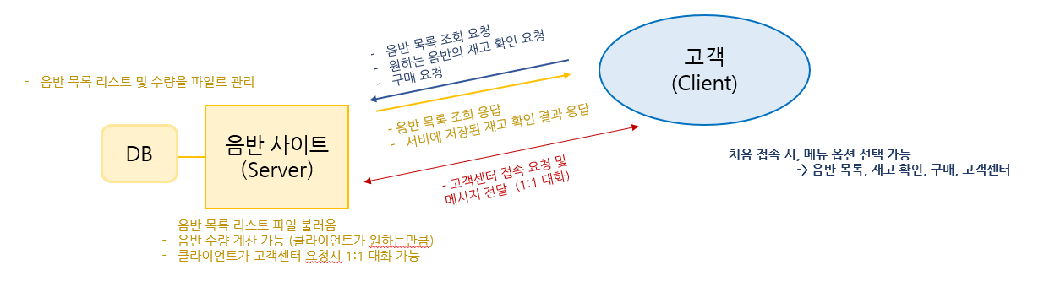
- 클라이언트가 서버로 접속하여 음반 사이트의 기능 사용 가능 - 음반 목록 조회, 재고 확인, 구매 요청, 서비스 센터의 메뉴 제공 - 서버는 데이터(목록 및 재고)를 파일로 관리하며, 읽어서 클라이언트로 전송 - 클라이언트가 원하는 수량만큼 계산하여 파일에 재고 업데이트 - 고객센터 기능을 통한 서버-클라이언트 1:1 대화 가능

Slide 3
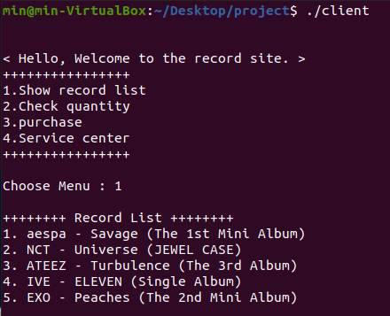
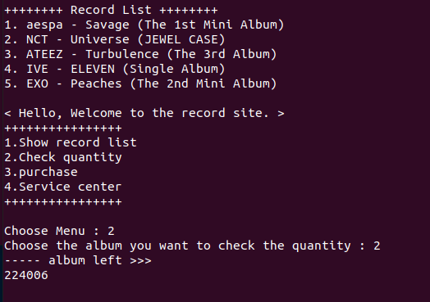

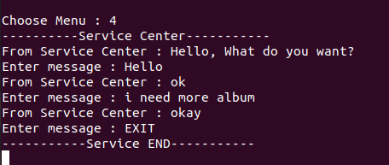
< 클라이언트 실행 예시 > 메뉴는 계속하여 선택할 수 있다.

Slide 4
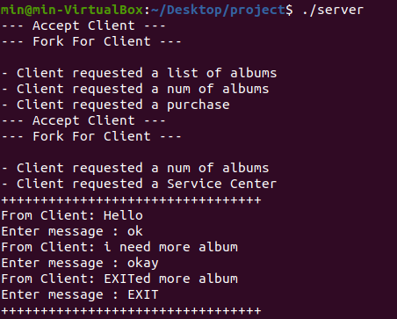
< 서버 실행 예시 > 클라이언트의 접속 여부, 요청된 메뉴를 계속 확인할 수 있으며 고객센터 요청 수신 시 대화 가능

